Slide 1
Bandi L.R. 16/14
Modalità inserimento e trasmissione domande tramite il «Sistema Istanze On Line- IOL»
Anno 2023
Stefano Munarin
Insiel S.p.A.
Direzione Centrale Cultura e Sport

Slide 2
Introduzione
Anche quest’anno verrà utilizzato per la presentazione delle domande il sistema denominato “Istanze On Line - IOL”, per accedere al quale sarà necessario utilizzare le credenziali SPID (Sistema Pubblico di Identità Digitale) ovvero la modalità di accesso con CIE (Carta identità Elettronica) e CRS/CNS, attraverso l’identificazione della persona fisica sulla base dell’identità digitale associata al codice SPID o dichiarata nei supporti dotati di certificato di autenticazione, quali appunto la CIE, la CNS e la maggior parte delle firme digitali.
Non è possibile accedere al sistema in forma anonima.
L’identificazione del soggetto in fase di accesso al sistema, consente di adottare quale forma di sottoscrizione della domanda la mera convalida finale a valle della compilazione, ai sensi dell’articolo 65 del CAD (Codice dell’Amministrazione Digitale).

Slide 3
SPID: cos’è e come si ottengono le credenziali?
SPID è il Sistema Pubblico di Identità Digitale, è la soluzione che ti permette di accedere a tutti i servizi online della Pubblica Amministrazione e dei soggetti privati aderenti con un'unica Identità Digitale (username e password) utilizzabile da computer, tablet e smartphone.
Per ottenere le tue credenziali SPID devi rivolgerti a Aruba, Infocert, Intesa, Namirial, Poste, Register, Sielte, Tim o Lepida. Questi soggetti (detti identity provider) ti offrono diverse modalità per richiedere e ottenere SPID, puoi scegliere quella più adatta alle tue esigenze. Tutte le informazioni su dove e come chiedere le tue credenziali SPID sul sito spid.gov.it/richiedi-spid.

Slide 4
Come attivare la CRS
Le persone fisiche, legali rappresentanti di enti pubblici, associazioni, fondazioni, cooperative ed istituti scolastici, in possesso della Carta Regionale dei Servizi (CRS), devono attivare la CRS e ottenere il codice personale (PIN) che, in associazione con un lettore di smart card, permette l’accesso ai servizi e alle applicazioni online come meglio specificato al seguente link: http://www.regione.fvg.it/rafvg/cms/RAFVG/GEN/carta-regionale-servizi/FOGLIA4/
Per fare ciò basta rivolgersi alle diverse sedi degli Uffici relazioni con il pubblico (URP) della Regione Autonoma Friuli Venezia Giulia, esibendo un documento valido di identità e il codice fiscale, oltre alla CRS.
Consulta indirizzi e orari degli URP al link:
http://filodiretto.regione.fvg.it/filodiretto2011/filodiretto/urp.aspx

Slide 5
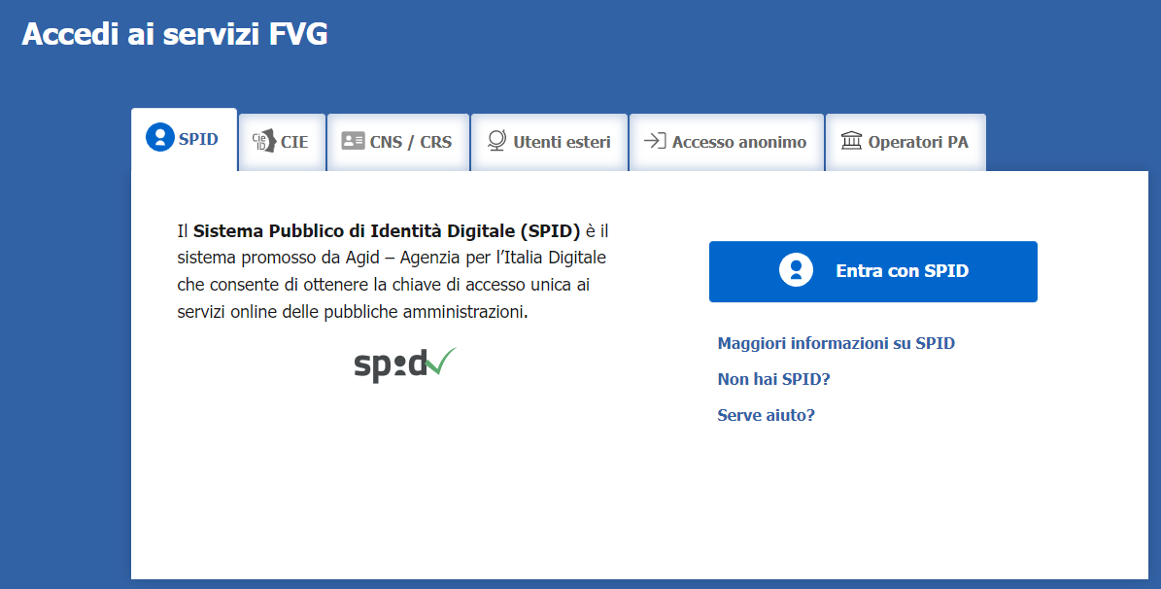
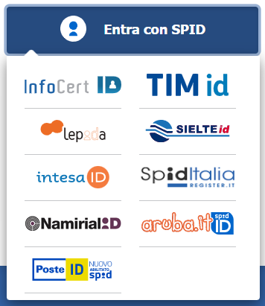
Login al sistema per la presentazione delle domanda

Slide 6
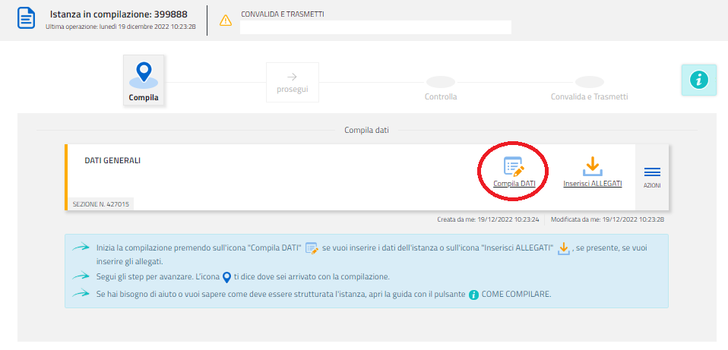
Compilazione della domanda (dati strutturati)

Slide 7
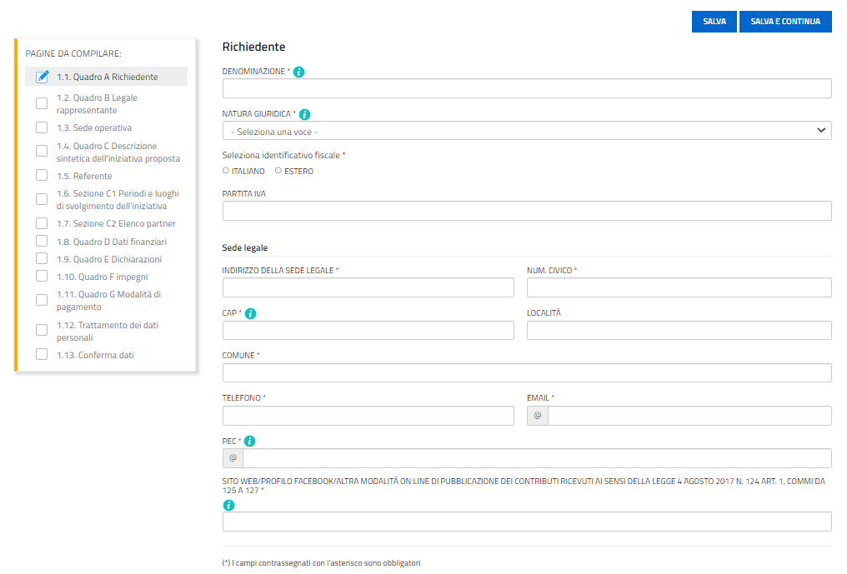
Notes:
Capo I – Sviluppo competitivo delle PMI - continua

Slide 9
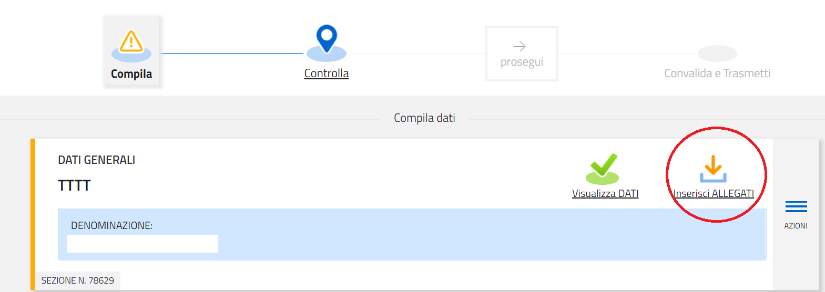
Caricamento allegati

Slide 10
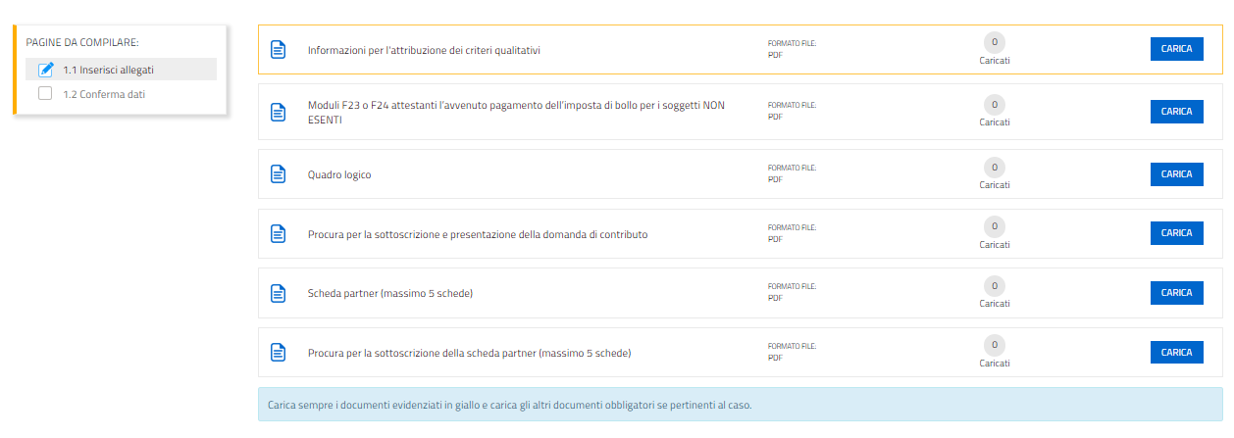

Slide 11
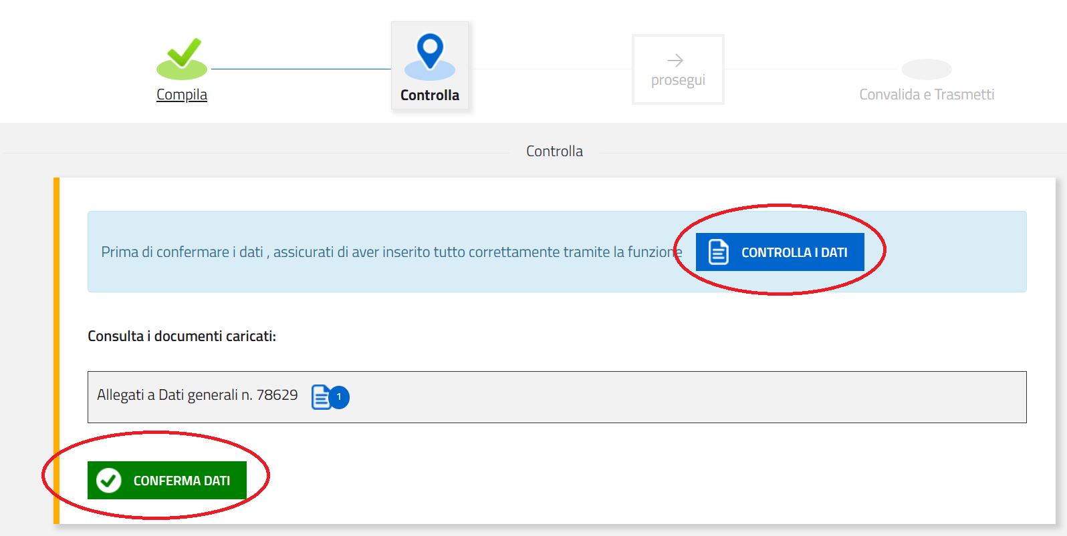

Slide 12
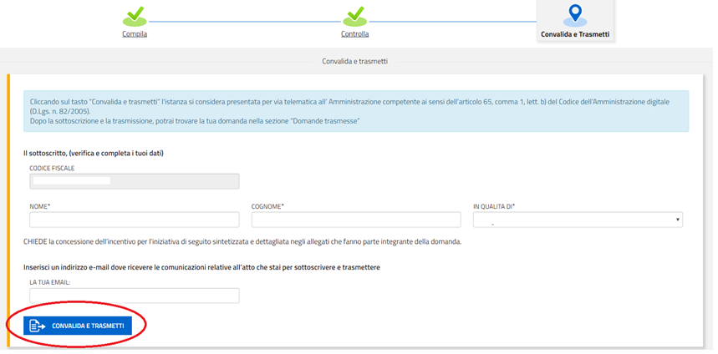
Trasmissione finale

Slide 13
Assistenza applicativa Insiel:
→ Numero Verde Gratuito: 800 098 788 (lun-ven 8.00 – 18.00).
Per chiamate* da telefoni cellulari o dall’estero, il numero da contattare sarà lo 040 06 49 013. *costo della chiamata a carico dell’utente secondo la tariffa del gestore telefonico
→ E-mail Insiel: assistenza.gest.doc@insiel.it

Slide 14
Grazie
per
l’attenzione
Direzione Centrale Cultura e Sport

